Slide 1
Git
Versionskontrolle leicht gemacht

Slide 2
Agenda
Git & SVN
Unterschiede und Gemeinsamkeiten
Was ist Git?
Grundlagen und Terminologie
Der Rest
Workflow, Konventionen
und mehr
Tipps & Tricks
Nützliches für den Alltag
Arbeit mit Git
Befehle und Umgang
Notes:
Was ist Git? Stark vermischt mit “Arbeit mit Git”, immer wieder Einschübe (weniger trocken)
Arbeit mit Git: Rudimentäre Befehle, Grundlagen
Git & SVN: Unterschiede zwischendurch einfließen; nachher kurz Git als Client für SVN Server
Tipps & Tricks: Zuckerstücke, die Dinge die Git so nützlich und - meine Meinung - besser als SVN machen
Der Rest: Workflow, Konventionen (Branch Naming, Commit Nachrichten), Git auf dem Server; alles was sonst nirgendwo hin passte

Slide 3
Installation
Windows:
Offizielle Git Seite (git-scm.com) - Für alle Systeme oder direkt bei
msys Git (msysgit.github.io)
Kleine Empfehlung: console2 (sourceforge.net/projects/console)
Notes:
Installationen sind identisch (meines Wissens nach)

Slide 4
Grundlagen
Theorie, Terminologie und Basis-Befehle ...
Notes:
Theoretische Grundlagen (Centralised VS Distributed, Index)
Grundlegende Konfiguration, Befehle

Slide 5
Centralised VS Distributed
Centralised (Zentralisiert)
Ein zentrales Repository
Alle Entwickler arbeiten auf diesem
Kommunikation:
Repository <=> Entwickler
Entwickler <≠> Entwickler
Beispiele: CVS, Subversion (SVN)
Notes:
DISCLAIMER: Nur knapper Vergleich Centralised Distrubuted; kein SVN Git Vergleich!!!
Arbeit direkt auf Repository, Commit sofort dort

Slide 6
Centralised VS Distributed
Distributed (Verteilt)
Kein zentrales Repository (obwohl es möglich ist)
Alle Entwickler besitzen eine vollständige Kopie
Kommunikation:
Repository <=> Entwickler
Entwickler <=> Entwickler
Beispiele: Git, Mercurial
Notes:
Zentrales Repository nachbaubar, flexibel!
Commit lokal, Verteilung später

Slide 7

Basics - Stages
Stages
Working Directory
Staging (Index)
Repository
Notes:
Alle Operationen erst einmal lokal!
Working Directory: Noch nicht erfasste Änderungen, Work in Progress
Staging Area / Index: Wird beim nächsten Commit hinzugefügt
Repository: Erfasste Änderungen, Commits
Warum Staging? => Partielles Staging (Zeilenbasis)

Slide 8
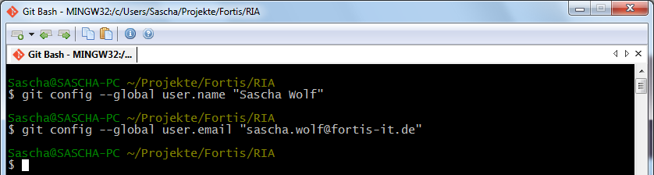
Basics - Konfiguration
Grundlegende Konfiguration
config user.name | Sascha Wolf
config user.email | sascha.wolf@fortis-it.de
git config --global
Globale Konfiguration
(.gitconfig im HOME Verzeichnis)
Notes:
Weitere Konfiguration:
--editor => Commit messages, “config --edit”
--list => Konfiguration anzeigen
Anführungszeichen nicht zwingend notwendig, empfohlen: Leerzeichen = Fehler
Globale Konfiguration in einer .gitconfig Datei im HOME Verzeichnis; auf Projektbasis überschreibbar (.gitconfig im root)

Slide 9
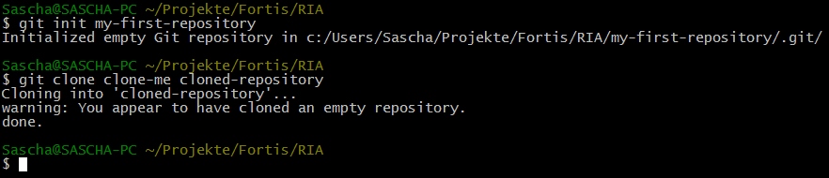
Basics - Repositorys
Aufgabe | Befehl
Leeres Repository erstellen | init [<directory>]
Bestehendes Repository klonen | clone <source> <target>
“Viele Wege führen nach Rom”
(eigentlich nur zwei …)
Notes:
KEIN GIT VOR DEN BEFEHLEN ANGEGEBEN!!! MUSS HINZUGEFÜGT WERDEN!!!
git init: leeres Repository mit Working Tree (Datei-Versionen des HEAD)
// bare repository: Kein Working Tree - Pushen/Pullen
master ist standard branch

Slide 10
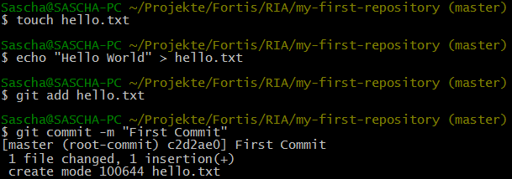
Basics - Add & Commit
Aufgabe | Befehl
Zum Index hinzufügen | add <path>
Commit erzeugen | commit [-m <message>]
Notes:
commit => Öffnet Editor, -m direkte

Slide 11
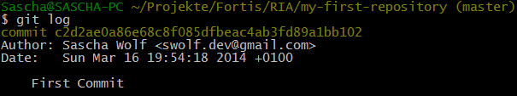
Basics - Log
Aufgabe | Befehl
Bisherige Commits anzeigen | log
Und wie kann ich mir den Kram jetzt anschauen?
Genauere Informationen | --stat | --summary
Notes:
Kurze Version zeigen: --oneline
Bestimmte Anzahl anzeigen -<n>
log ist stark anpassbar (--format) Vielleicht ein Beispiel von mir zeigen?

Slide 12
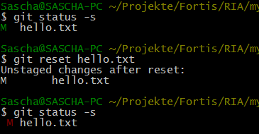
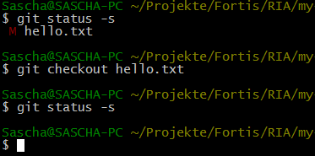
Basics - Reset
Aufgabe | Befehl
Eine Datei aus dem Index entfernen | reset <path>
Änderungen entfernen / zurücksetzen | checkout <path> | reset --hard <path>
Notes:
Fälschlicherweise Datei hinzugefügt, wie entfernen?
“reset --hard” auf Verzeichnis entfernt alle Änderungen! “checkout” tut nichts! Vorsicht!

Slide 13
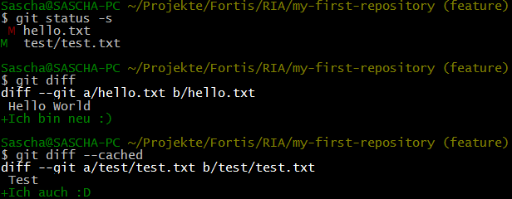
Basics - Diff
Aufgabe | Befehl
Unterschiede anzeigen | diff <path>
Indexierte Unterschiede | diff --cached <path>
Und wenn ich gar nicht weiß was genau drin steht?
Notes:
Stark gekürztes DIFF, nicht wundern!
diff --word-diff zeigen/erklären (meine Preferenz)
show kombiniert log und diff quasi (für einen commit)

Slide 14
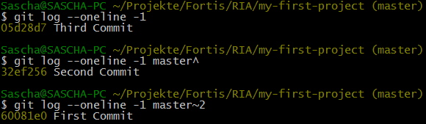
Basics - “Navigation”
Aufgabe | Befehl
Parent Commit wählen | <commit>^
Parent des Parent des Parent ... | <commit>^^^ | <commit>~3 | <commit>^~1^
Notes:
HEAD noch nicht bekannt! Aktuell ausgecheckter commit
Commit ranges: “..” oder “...” oder “~<commit>”
Branch zweiter Parent “^2”

Slide 15
Basics - Branching
Branching in Git
“Unlike many other VCSs, Git encourages a workflow that branches and merges often, even multiple times in a day.”
Scott Chacon, Progit

Slide 16
Basics - Repository
Git Objekte
BLOB
Dateiinhalte
Tree
Verzeichnis Repräsentation (Referenzen auf BLOBs und Trees)
Commit
Commit Metadaten (Author, Commiter, Message, Parent-Commit, zugehöriger Tree)
Tag
Markierung von Commits
Notes:
Jedes Objekt SHA-1 Hashsum => Eindeutige Identifizierung
Git speichert SNAPSHOTs (BLOBs), andere VCS speichern Änderungen

Slide 17
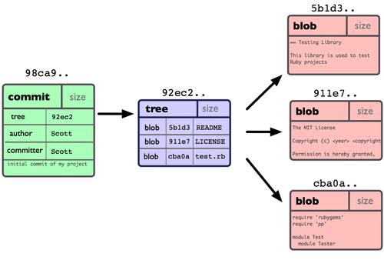
Basics - Repository
Aufbau eines Commits ...
Notes:
Jedem Objekt eine SHA-1 checksum zugeordnet, kann eindeutig darüber identifiziert werden
5-7 Stellen für gewöhnlich vollkommen ausreichend (40 stellig), sehr große Projekte (unix kernel) langsam 12 Stellen nötig

Slide 18
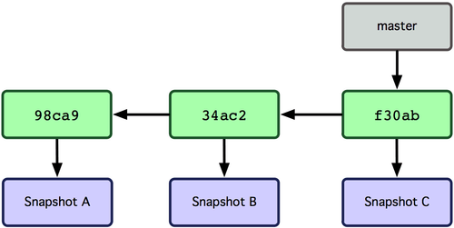
Basics - Repository
Eine Branch ist nur eine Referenz auf einen Commit
Notes:
Branch Referenz auf Commit (SHA-1 checksum)
Mindestens eine Branch: Standardmäßig master (muss nicht)
Branch file ausgeben?

Slide 19
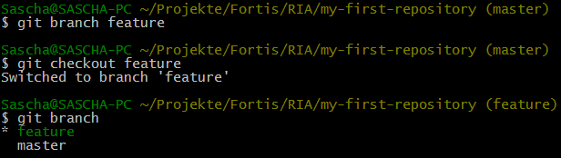
Basics - Branching
Aufgabe | Befehl
Branches anzeigen | branch
Branch erzeugen | branch <name>
Zu einer Branch wechseln | checkout <branch-name>
Doch wie erzeuge ich jetzt eine Branch?
Notes:
Shortcut: git checkout -b feature
Arbeit auf Branch normal …

Slide 20
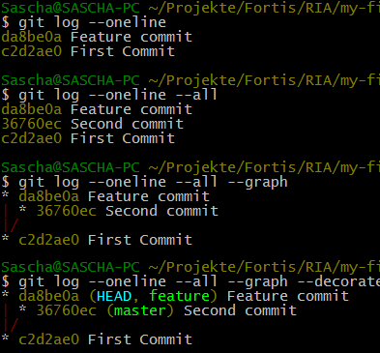
Basics - Log
Aufgabe | Befehl
Alle commits anzeigen | log --all
Branch Graph darstellen | log --all --graph
Graph mit Branch Infos | log --all --graph --decorate
Git logs it your way!
Notes:
git log zeigt nur commits der aktuellen Branch
--oneline
Viel einzutippen …
HEAD erstmal ignorieren - Kommt später

Slide 21
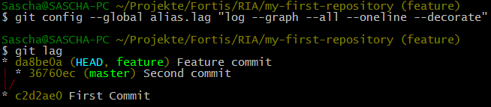
Basics - Alias
Muss ich das jetzt jedes Mal eintippen?
Aufgabe | Befehl
Alias für einen Befehl anlegen | config alias.<alias> <befehl>
Nicht die --global Option vergessen!
Notes:
! Möglichkeit erwähnen beliebiges Ausführen von shell commands
> Kommandos immer im projekt root!

Slide 22
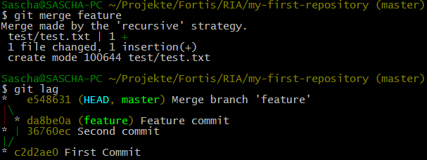
Basics - Merge
Aufgabe | Befehl
Branch A in Branch B integrieren | merge <branch>
Notes:
Muss auf Branch B sein!
Navigation: Zweiter Parent “^2”

Slide 23
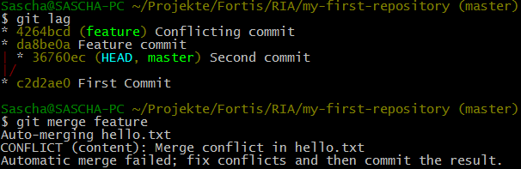
Basics - Merge
Und wenn mal etwas schiefgeht?
Notes:
Beispiel Datei zeigen!
Projekte/Fortis/RIA/examples/conflict.txt
diff3 erwähnen (Projekte/Fortis/RIA/examples/diff3.txt)

Slide 24
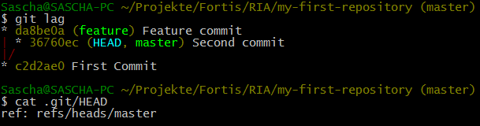
Basics - HEAD
Eine Referenz auf den ausgecheckten Commit
Alles Kopfsache ...
Notes:
Bereits mehrfach gesehen
ANDERS ALS BEI SVN!!! => SVN HEAD = Spitze einer Branch | Git nur ein HEAD
Auch Branch Referenz zeigen zum Vergleich!
DETACHED HEAD Zustand

Slide 25
Basics - Remote
And up you go … !
Aufgabe | Befehl
Remote Repository hinzufügen | remote add <name> <url>
Änderungen schicken | push [<remote>] [<branch>]
Änderungen erhalten | pull [<remote>] [<branch>]
Notes:
Remotes erzeugen eigene branches die getracked werden (origin/master etc.)
fetch zieht die Änderungen in diese Branches, pull merged zusätzlich
Ausprobieren: http://github.com/Zeeker/fortis-git-workshop.git

Slide 26
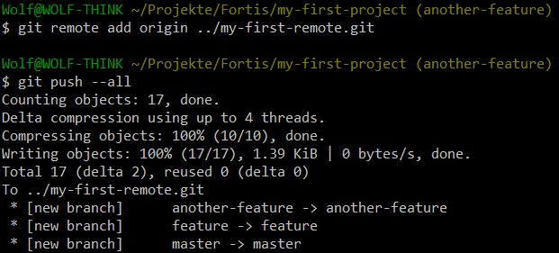
Basics - Remote
Notes:
Hier wird das LOCAL Protokoll verwendet (git init --bare)
4 Protokolle:
> local
> ssh (meist Standard für Schreibzugriff)
> http
> git

Slide 27
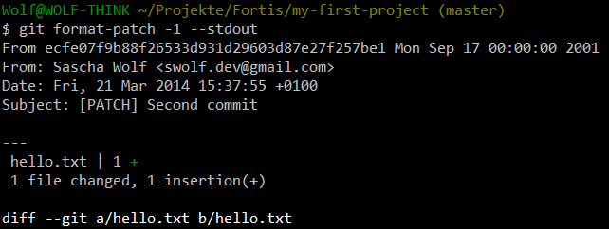
Basics+ - Patches
Aufgabe | Befehl
Patch generieren | format-patch <commit>
Wer braucht schon einen Server ...
Notes:
Nicht unbedingt Basics …
Linux Kernel wird überwiegend so entwickelt (Mailing Listen)
Es können auch ranges angegeben werden (“..” oder “...” syntax); -<n> geht auch
diff output weggelassen

Slide 28
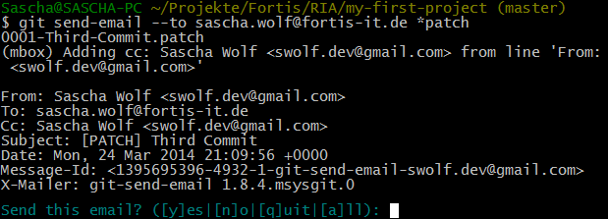
Basics+ - Patches
Aufgabe | Befehl
Patch per Mail senden | send-mail <patch>
Default SMTP Server etc.
per .gitconfig definierbar
Unter Windows ist zusätzlich MSMTP zum senden erforderlich ...
Notes:
Funktioniert nicht “out of the box” auf Windows
Für weitere Infos einfach nach “git send email msysgit” googlen; erstes Ergebnis
Ausprobieren? Einfach manuell kurz verschicken? Keine Konflikte … Datei hinzufuegen, oder ähnliches ...

Slide 29
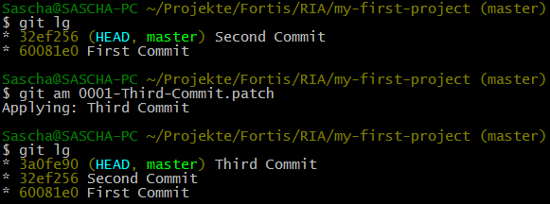
Basics+ - Patches
Aufgabe | Befehl
Patch anwenden | am <path> (files|dir)
Fehlt <path> wird
stdin verwendet
Notes:
git apply wendet nur Änderungen an, author etc. gehen verloren; auch kein commit

Slide 30
Git & SVN
Ein Crashkurs ...
Notes:
Nur EINE Folie!

Slide 31
Git & SVN
Git als SVN Client ...
Aufgabe | Befehl
SVN Repository in Git importieren | svn clone <url>
Lokale commits in SVN übernehmen | svn dcommit
Änderungen vom Server holen | svn rebase
svn dcommit schreibt
Commits neu und fügt
eine git-svn-id hinzu
Es gilt
Vermeide Merge-Commits – verwende stattdessen rebase
Ändere Commits nach dcommit nicht mehr
Verwende kein Remote Git Repository parallel – falls doch pushe nur Commits die bereits eine git-svn-id haben
Notes:
“Verwende kein Remote Git Repository parallel – falls doch pushe nur Commits die bereits eine git-svn-id haben” > Da dcommit commits neu schreibt führt dies ansonsten zu Problemen
Nur lokales branchen

Slide 32
Tipps & Tricks
Nützliches für den Alltag ...

Slide 33
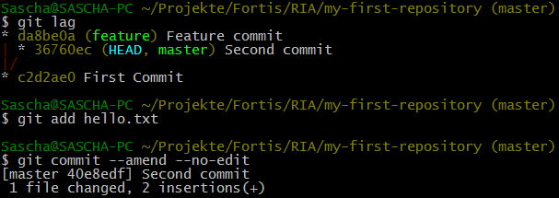
Tipps & Tricks - Amend
Aufgabe | Befehl
Commit aktualisieren | commit --amend
Nachricht behalten | commit --amend --no-edit
Oh verdammt! Da fehlt etwas!

Slide 34
Tipps & Tricks - Interactive
Eigentlich will ich nur einen Teil ...
Aufgabe | Befehl
Partieller Commit | add --patch|-p
Interaktives adden | add --interactive|-i
Notes:
LEERE FOLIE
Wer kennt das nicht: Mehrere Änderungen von unterschiedlichen Tasks
Bilder folgen auf den nächsten Folien
SEHR mächtiges Tooll

Slide 35
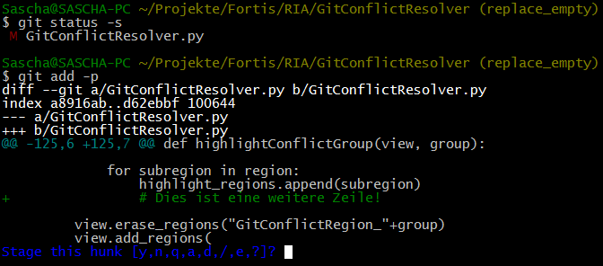
Tipps & Tricks - Interactive
Notes:
Für Hilfe einfach h eintippen, oder ENTER drücken

Slide 36
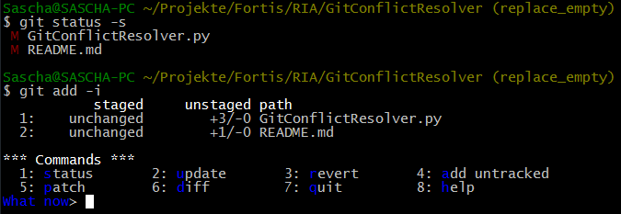
Tipps & Tricks - Interactive
Notes:
Für Hilfe einfach h eintippen, oder ENTER drücken

Slide 37
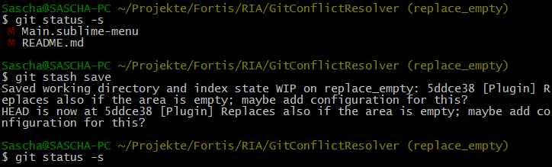
Tipps & Tricks - Stash
Aufgabe | Befehl
Arbeit zwischenspeichern | stash [save]
Stash zurückholen | stash apply | pop
Stash löschen | stash drop
Husch, husch! Ab ins Körbchen!
Notes:
Hervorragend für schnelle Bugfixes etc
save ist standard
pop löscht auch direkt!
Speziellen stash referenzieren: stash@{...}
stash --keep-index stashed nur nicht indexierte Änderungen

Slide 38
Tipps & Tricks - Rebase
Nicht vergessen!
rebase ändert SHA1 Keys!
“All your base are belong to us!”
Aufgabe | Befehl
Arbeit auf andere Branch aufsetzen | rebase <new-root> [<target-branch>]
Bestimmte Commit Range “verschieben” | rebase --onto <new-root> <from-commit> <to-commit>
Notes:
<target-branch> optional, wenn weggelassen wird aktuelle Branch rebased
rebase auch geeignet um merge commits zu vermeiden => grade history, ordentlich (ch feature, rb master, ch master, me feature)
--onto nützlich wenn unterbranch auf neue Branch verschoben werden soll
> verschoben wird dabei die commit range die von <from-commit> aus bis <to-commit> nicht erreichbar ist (ähnlich .. notation)
KEINE COMMITS REBASEN DIE BEREITS GEPUSHED WURDEN (SHA-1 key ändert sich)

Slide 39
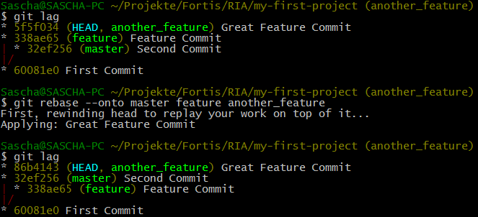
Tipps & Tricks - Rebase
Notes:
feature könnte auch 20 weitere (nicht mit another_feature verbundene) commits haben, Ergebnis wäre identisch

Slide 40
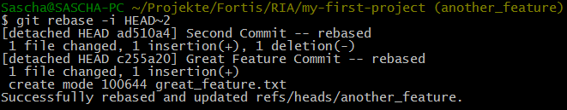
Tipps & Tricks - Rebase
Aufgabe | Befehl
Einen älteren Commit ändern | rebase --interactive|-i
Eine Reihe von Commits ändern | rebase --interactive|-i
Mehrere Commits zusammenfassen | rebase --interactive|-i
“Ein Befehl, sie zu knechten, sie alle zu finden, ins Dunkel zu treiben und ewig zu binden ...”
Notes:
<commit> bewusst weg gelassen
rebase --interactive öffnet konfigurierten Editor zum bearbeiten (default vim?)

Slide 41
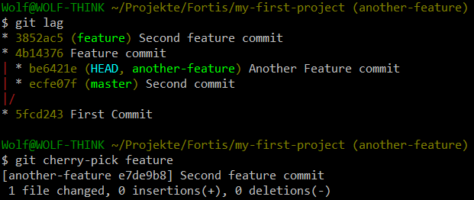
Tipps & Tricks - Cherry-pick
Aufgabe | Befehl
Einzelnen commit übernehmen | cherry-pick <commit>
Just the good stuff ...
Notes:
Auch möglich auf commit ranges anzuwenden ...

Slide 42
Workflow
Distributed Workflows und Konventionen ...

Slide 43
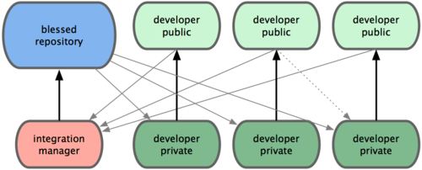
Workflow - Distributed
Integration Manager
Notes:
Typisch für Seiten wie Github.com etc. (dort sogar fest integriert - pull requests)
1. The project maintainer pushes to their public repository.
2. A contributor clones that repository and makes changes.
3. The contributor pushes to their own public copy.
4. The contributor sends the maintainer an e-mail asking them to pull changes.
5. The maintainer adds the contributor’s repo as a remote and merges locally.
6. The maintainer pushes merged changes to the main repository.

Slide 44
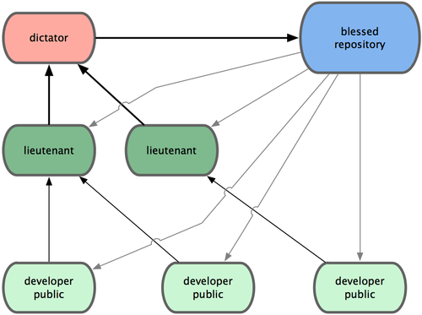
Workflow - Distributed
Dictator and Lieutenant
Notes:
Bekanntes Beispiel: Linux Kernel
1. Regular developers work on their topic branch and rebase their work on top of master. The master branch is that of the dictator.
2. Lieutenants merge the developers’ topic branches into their master branch.
3. The dictator merges the lieutenants’ master branches into the dictator’s master branch.
4. The dictator pushes their master to the reference repository so the other developers can rebase on it.

Slide 45
Konventionen - Commit Msg
<Bereich|Datei>: <Kurze Beschreibung> (50 Zeichen soft limit)
<Genauere Beschreibung> (Stichpunkte sind gestattet)
Problemstellung (was ist am bisherigen Code verkehrt)
gewählter Lösungsansatz mit Begründung
ggf. verworfene Lösungsansätze
Imperativ verwenden! (“Füge foo hinzu” anstatt “Fügt foo hinzu”)
Notes:
50 Zeichen - Patch Email Betreff

Slide 46
Konventionen - Branches
Es existiert nicht die eine Lösung
Hauptbranch (meist master) nur stabile Arbeit (z.B. nur Releases)
Entwicklungsbranch (develop) kontinuierlich fortführen
(Nicht direkt auf master oder develop commiten! merge oder rebase nutzen!)
Feature Branches von develop abzweigen (z.B. feature/abc)
Im Allgemeinen nur in eine Richtung mergen (feature => develop => master)
Mein persönlicher Favorit (A successful git branching model)
Notes:
ALLES SEHR STARK VON PERSÖNLICHEM GESCHMACK BEEINFLUSST

Slide 47
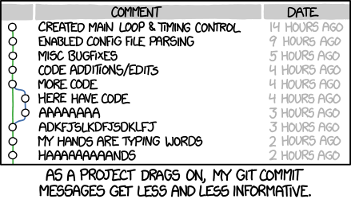
The End

